Slide 1
Before

Slide 2
«Подсознание может всё»
Джон Кехо

Slide 3
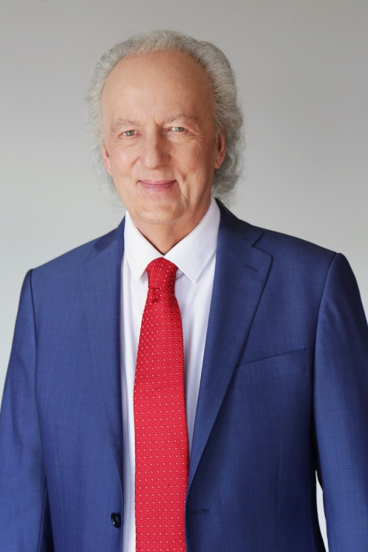
Джон Кехо
Джон Кехо (1934 года рождения) — канадский писатель, филантроп, спикер, путешественник, тренер в области личностного роста. Автор таких бестселлеров как «Подсознание может все», «Сила ума», и «Обретение могущества и славы". Сегодня я расскажу Вам о его книге «Подсознание может всё»

Slide 4


Как выглядит на книжных полках

Slide 5
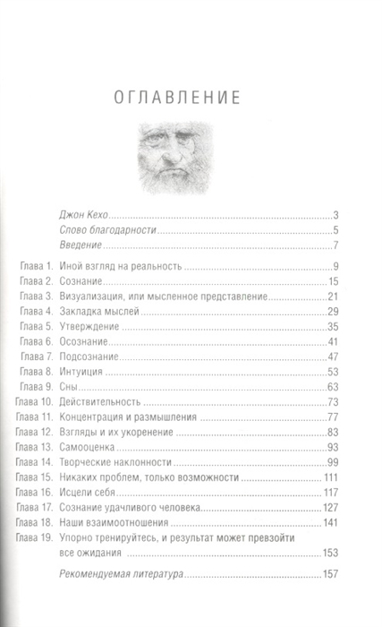
Содержание книги
Автор этой книги в уединении среди лесов канадской провинции Британская Колумбия три года сосредоточенно размышлял над вопросами, касающимися деятельности человеческого мозга. Способы активизации его безграничных ресурсов, разработанные и скомбинированные Джоном Кехо в конкретную программу, могут изменить вашу жизнь к лучшему, наполнить ее успехами и счастьем.

Slide 6
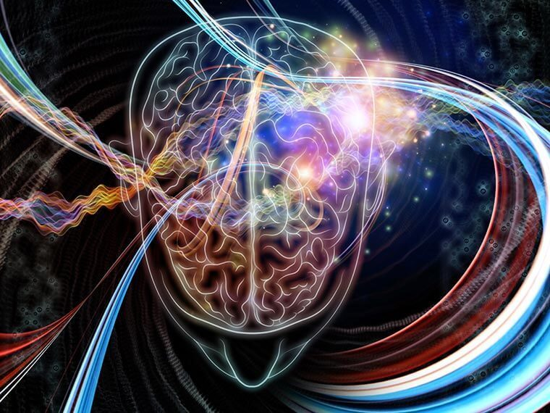
Суть
Название книги говорит само за себя, рассказывается о том, как с помощью своего подсознания добиться желаемых результатов, что всё зависит от человека, только ему выбирать быть жертвой или тем, кто идёт к своей цели. Можно еще много лет ждать когда жизнь изменится к лучшему, но просто ждать - этого мало, нужно начать со своего сознания.

Slide 7
Суть
Джон Кехо говорил о том, что нужно убедить себя в правильности своих намерений и действий, представить что, то о чём я мечтаю, уже у меня есть и продумать каждый свой шаг к этой цели, что мне помогло, что я чувствовала когда шла к ней, каким человеком я стала после этого. В общем продумать идеальный вариант развития событий и посылать внутреннему я. И всегда помнить о том, что наш успех зависит не от кого-то, а от нас самих.
Как говорил Кехо «Никогда не пытайтесь изменить близких людей и знакомых, лучше принять их такими, какие они есть сейчас. Ведь единственный способ изменить мир так, как нам самим этого хочется это меняться самому».

Slide 8
Топ фраз и цитат
«Негативные мысли и слова в адрес других людей обязательно возвращаются к нам в будущем, но с большей силой.»
«Готовясь к несчастьям мы именно их и получаем.»
«Наше отношение к миру определяет то, как мы будем жить.»
«Подсознание не умеет мыслить образами. Вопросы к самому себе должны быть точными и конкретными.»

Slide 9
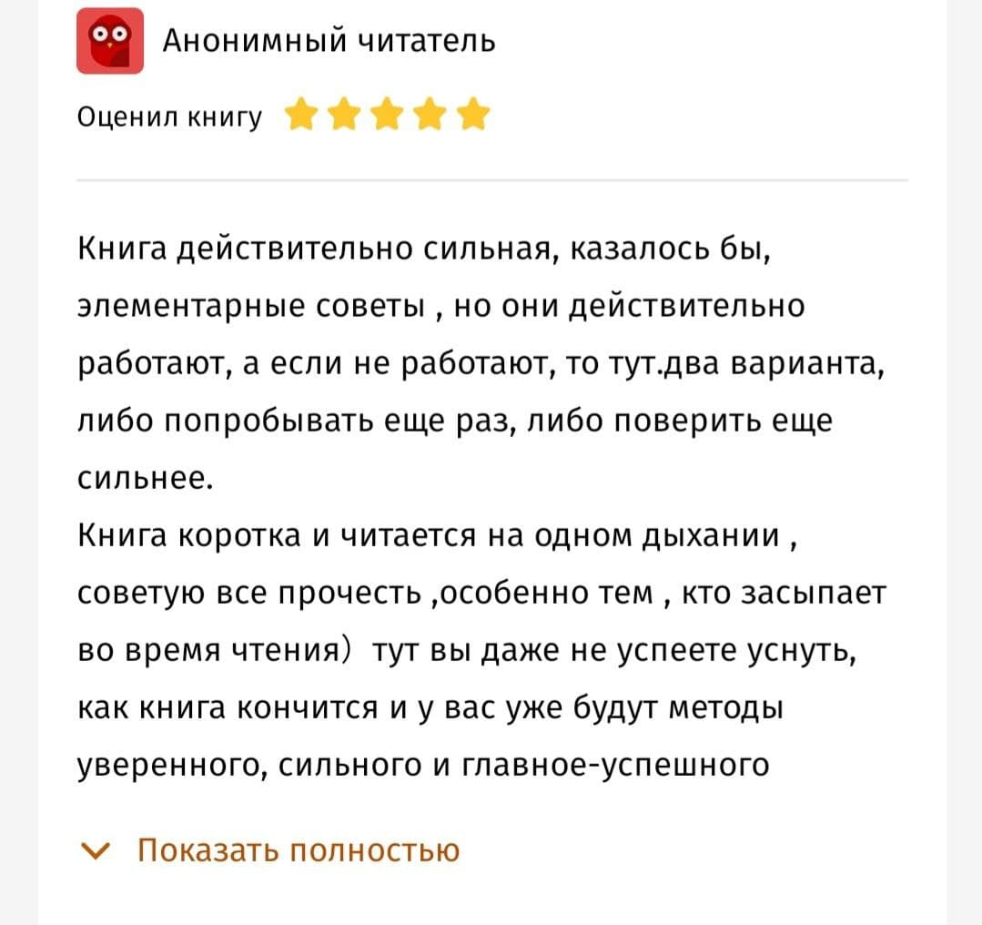
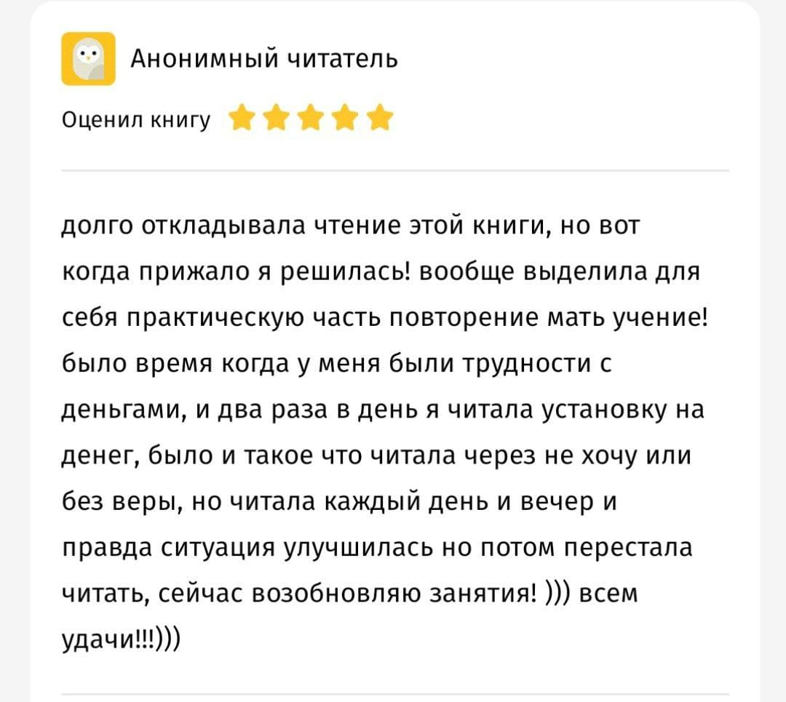
Отзывы о книге

Slide 10

Аудиокнига
https://www.youtube.com/watch?v=aTZsgGlX_hg

Slide 11
Спасибо за внимание

Slide 12
After

Slide 13
«Підсвідомість може все»
Джон Кехо

Slide 14
Джон Кехо
Джон Кехо (1934 року народження) - канадський письменник, філантроп, спікер, мандрівник, тренер у сфері особистісного зростання. Автор таких бестселерів як «Підсвідомість може все», «Сила розуму», і «Набуття могутності та слави". Сьогодні я розповім вам про його книгу «Підсвідомість може все»

Slide 15

Як виглядає на книжкових полицях

Slide 16
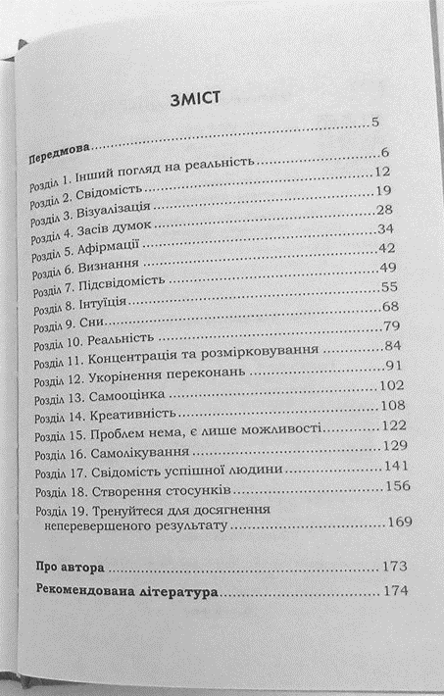
Зміст книги
Автор цієї книги на самоті серед лісів канадської провінції “Британська Колумбія” три роки зосереджено розмірковував над питаннями, що стосуються діяльності людського мозку. Способи активізації його безмежних ресурсів, розроблені та скомбіновані Джоном Кехо в конкретну програму, можуть змінити ваше життя на краще, наповнити його успіхами та щастям.

Slide 17
Суть
Назва книги говорить сама за себе, розповідається про те, як за допомогою своєї підсвідомості досягти бажаних результатів, що все залежить від людини, тільки їй обирати бути жертвою або тим, хто йде до своєї мети. Можна ще багато років чекати, коли життя зміниться на краще, але просто чекати - цього мало, потрібно почати зі своєї свідомості.

Slide 18
Суть
Джон Кехо говорив про те, що потрібно переконати себе в правильності своїх намірів і дій, уявити що, те, про що я мрію, вже в мене є і продумати кожен свій крок до цієї мети, що мені допомогло, що я відчувала коли йшла до неї Якою людиною я стала після цього. Загалом продумати ідеальний варіант розвитку подій та посилати внутрішньому я. І завжди пам'ятати, що наш успіх залежить не від когось, а від нас самих.
Як казав Кехо: «Ніколи не намагайтеся змінити близьких людей і знайомих, краще прийняти їх такими, якими вони є зараз. Адже єдиний спосіб змінити світ так, як нам самим хочеться це змінюватися самому».

Slide 19
Топ фраз и цитат
«Негативні думки та слова на адресу інших людей обов'язково повертаються до нас у майбутньому, але з більшою силою.»
«Готуючись до нещасть ми саме їх і отримуємо.»
«Наше ставлення до світу визначає те, як ми житимемо.»
«Підсвідомість не вміє мислити образами. Питання до себе повинні бути точними і конкретними.»

Slide 20
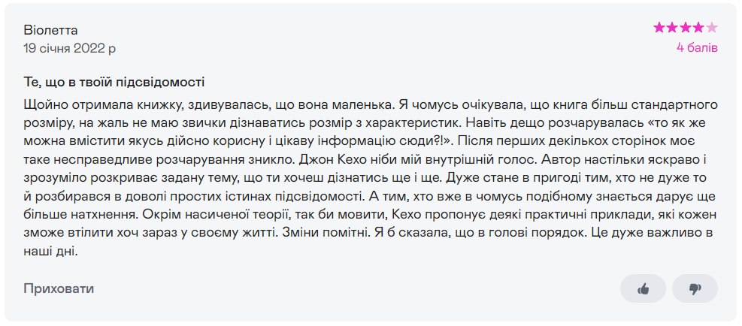
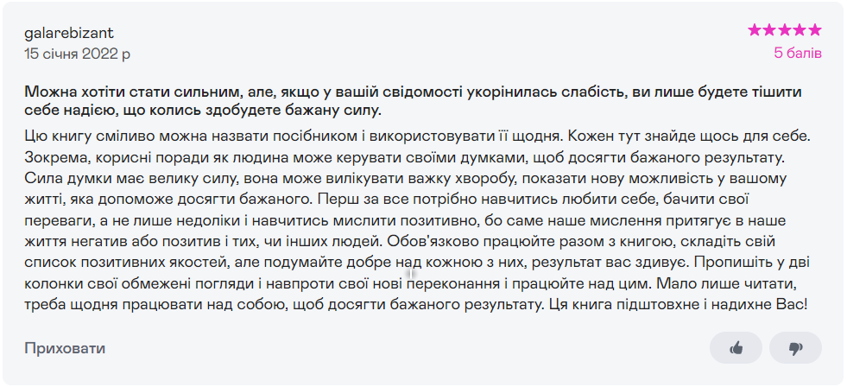
Відгуки про книгу

Slide 21

Аудиокнига
https://cutt.ly/e8y9pxC

Slide 22
Дякую за увагу

